Slide 1



Построение защищенной DMVPN-сети с резервированием каналов на основе технологий сотовой связи (LTE/5G)
Network Engineer. Professional

Slide 2


Меня хорошо видно
& слышно?

Slide 3
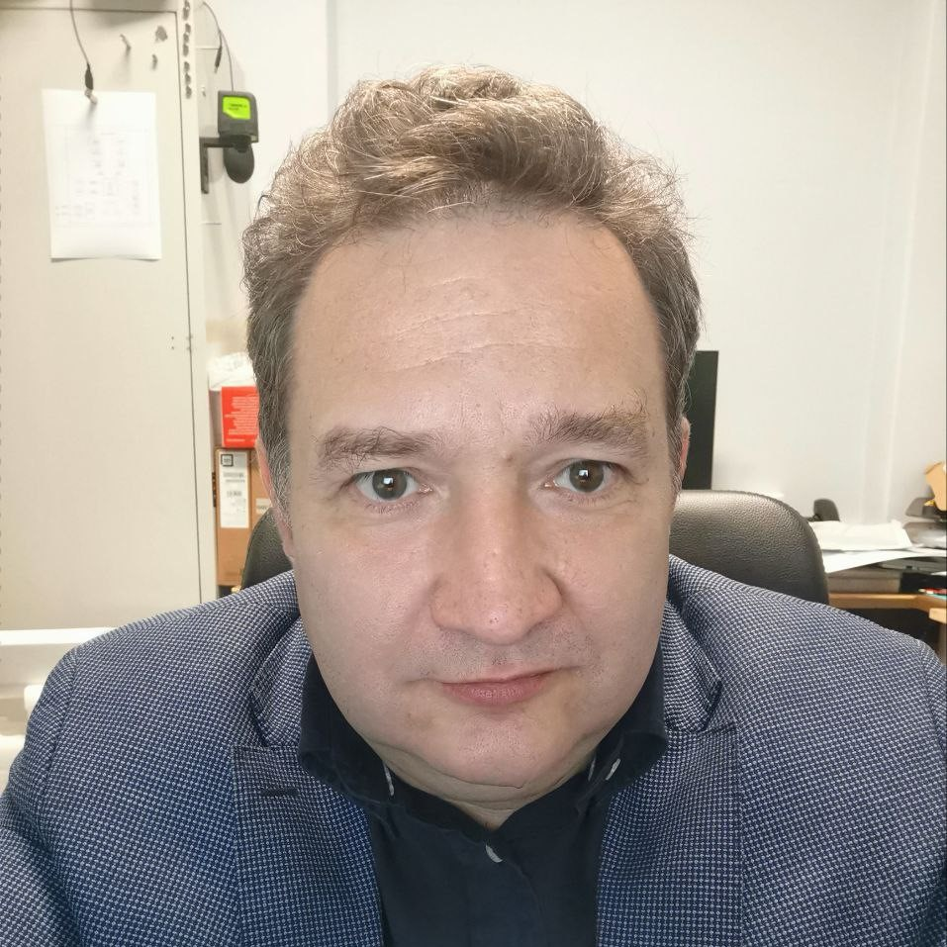
Защита проекта
Тема: Построение защищенной DMVPN-сети с резервированием каналов на основе технологий сотовой связи (LTE/5G)
Алексей Бобков
Кратко о вас и вашей деятельности

Slide 4
План защиты
Цель и задачи проекта
Какие технологии использовались
Что получилось
Выводы
Вопросы и рекомендации

Slide 5
Цель и задачи проекта
Цель проекта: Разработать и смоделировать проект отказоустойчивой защищенной сети для распределенных офисов на основе технологии DMVPN с использованием сотовой связи в качестве резервного канала
1. | Изучить принципы работы технологии DMVPN (фазы работы, компоненты, протокол NHRP).
2. | Разработать топологию и архитектуру сети.
3. | Смоделировать работу сети в эмуляторе (EVE-NG) с использованием различных протоколов динамической маршрутизации.
4. | Протестировать сценарии основной работы, перехода на резервный канал и восстановления.
5. | Сделать выводы и заключение.

Slide 6
Какие технологии использовались
Группа технологий | Конкретные технологии | Задача в проекте
Overlay-сеть | DMVPN, NHRP, mGRE | Создание динамической сетки туннелей
Безопасность | IPsec, IKEv2, ESP, AES/SHA | Шифрование и защита трафика в туннелях
Доступ в Интернет | LTE, 5G | Резервный канал связи
Маршрутизация | BGP, OSPF | Обновление путей при смене каналов
Отказоустойчивость | IP SLA, Object Tracking, VRRP | Мониторинг и автоматическое переключение на резервный канал
Ускоренная конвергенция | BFD (Bidirectional Forwarding Detection) | Сверхбыстрое обнаружение сбоя на канале для мгновенного уведомления протоколов маршрутизации

Slide 7
Легенда
1. | Компания имеет ярко выраженную распределенную структуру.
2. | Центральный офис имеет два канала Интернет: - Основной канал: Выделенная линия (Dedicated Internet Access), 200 Мбит/с, статический белый IP-адрес. Высокая надежность, SLA от провайдера. - Резервный канал: Широкополосный доступ по оптоволокну (PPPoE / DHCP) от другого провайдера, 100 Мбит/с, статический белый IP-адрес. Меньшая надежность, нет SLA.
3. | Удаленные офисы можно условно поделить на 3 типа: Тип A – имеет хорошо развитую ИТ инфраструктуру, имеет два канала Интернет, основной и резервный, оба с белыми IP адресами. Тип B – имеет только один канал Интернет с белым IP адресом. Тип C – имеет только один канал Интернет без белого IP адреса или не имеет подключения к Интернет наземным каналам.

Slide 8
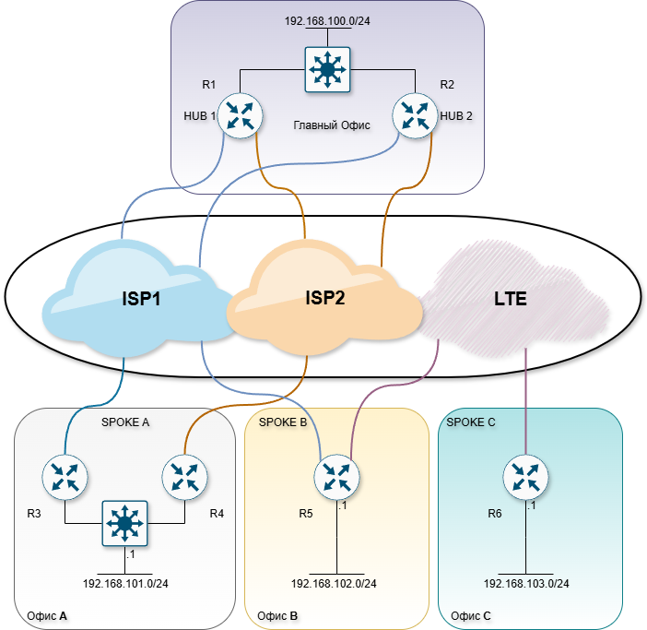
Общая схема сети
Ключевые элементы:
Главный офис:
Содержит два концентратора (хаба) - R1 (HUB 1) и R2 (HUB 2).
Использует сеть 192.168.100.0/24.
Подключен к двум интернет-провайдерам ISP1 и ISP2
Удаленные филиалы (Spokes):
Офис A (SPOKE A): Маршрутизатор R3, сеть 192.168.101.0/24, два интернет-провайдера.
Офис B (SPOKE B): Маршрутизатор R4, сеть 192.168.102.0/24, один интернет-провайдер и канал LTE
Офис C (SPOKE C): Маршрутизатор R5, сеть 192.168.103.0/24, не имеет прямого подключения к интернет-провайдеру

Slide 9
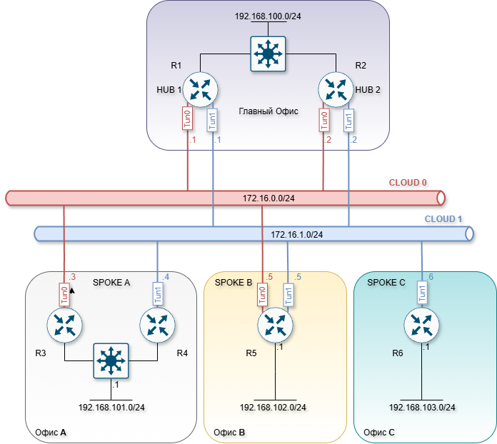
Туннельная схема сети
Ключевые элементы:
DMVPN Cloud 0:
Содержит два концентратора (хаба) - R1 (HUB 1) и R2 (HUB 2).
Использует сеть 192.168.100.0/24.
Подключен к двум интернет-провайдерам ISP1 и ISP2
DMVPN Cloud 1:
Офис A (SPOKE A): Маршрутизатор R3, сеть 192.168.101.0/24, два интернет-провайдера.
Офис B (SPOKE B): Маршрутизатор R4, сеть 192.168.102.0/24, один интернет-провайдер и канал LTE
Офис C (SPOKE C): Маршрутизатор R5, сеть 192.168.103.0/24, не имеет прямого подключения к интернет-провайдеру

Slide 10
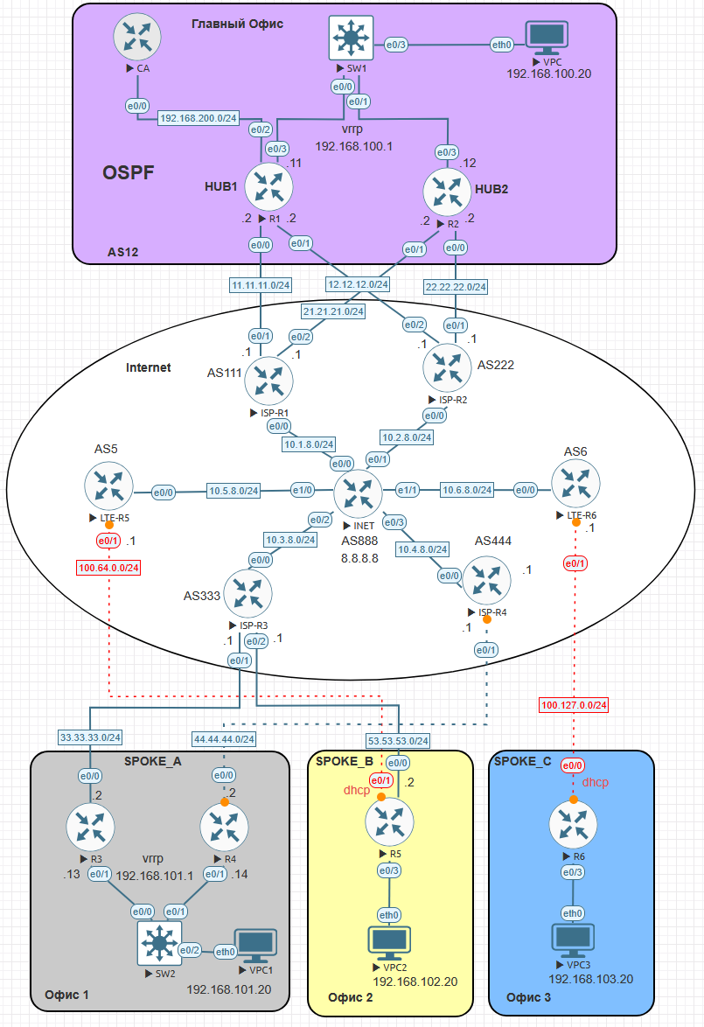
Схема c OSPF
Ключевые моменты:
Все туннельные интерфейсы должны быть в одной area.
Тип сети на туннельных интерфейсах должен быть broadcast (config-if)#ip ospf network broadcast
С помощью priority хабы назначаются DR/BDR а споки исключаются из выборов (priority 0) (config-if)#ip ospf priority 10
С помощью bandwidth или cost настраиваем приоритет основных туннельных каналов над резервными. (config-if)#bandwidth 10000
Включаем bfd на тунельных интерфейсах (config-if)#bfd interval 100 min_rx 100 multiplier 3
Включаем bfd в OSPF процессе (config-router)#bfd all-interfaces

Slide 11
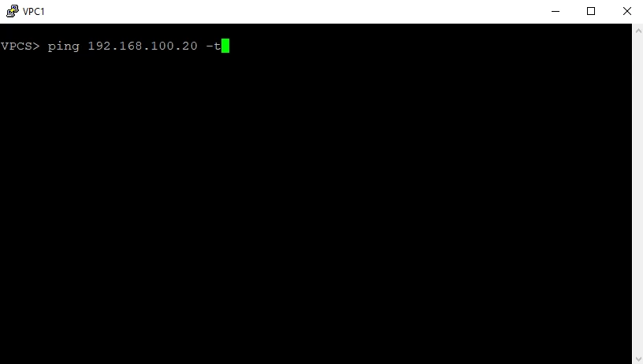
Проверка работы OSPF

Slide 12

Ответьте на вопросы одногруппников и преподавателей и получите обратную связь на свою работу
Вопросы и рекомендации
+
–
если есть вопросы
если вопросов нет

Slide 13

Спасибо за внимание!

Slide 14


